Slide 1
A Survey on Spiking Neural Network for Drone Flight Control
スパイキングニューラルネットワークを用いた ドローン飛行制御に関する研究調査
平田 涼馬(Ryoma Hirata) Fukuda lab. M1

Slide 2
Outline
Introduction
Neuromorphic Attitude Estimation and Control using IMU
Neuromorphic Control using Event-based Vision
Agile Navigation using Reinforcement Learning-Trained SNN
Conclusion
Notes:
本日の発表はこちらのアウトラインに沿って進めていきます

Slide 3
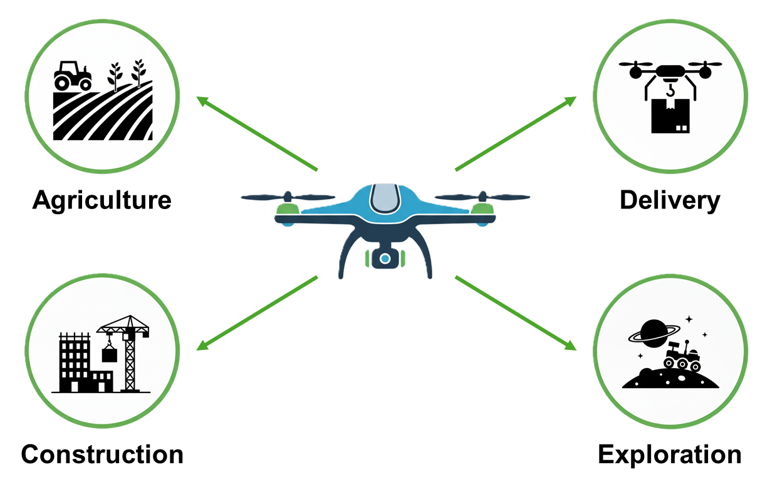
1. Introduction
Benefits of Drones
High mobility
Low cost of introduction / operation
Benefits of AI Control
autonomous
performing complex tasks
Comparison: Traditional Control vs AI Control
features | Conventional Control (PID / Model base…) | AI Control
Adaptability | Low | High
Target Environment | Static | Dynamic, unpredictable, complex
Interpretability | High | Low
Reliability | High | Low
Notes:
ドローンは障害物の影響を受けにくい高い移動能力や,導入・運用コストが低いという特徴から、様々な分野への応用が期待されています．
応用例として，農業では作物のモニタリングや農薬の散布，過疎地への荷物の配送，建設現場の3次元測量やインフラ点検，災害時の被害地や惑星などの人が立ち入れない未知のエリアの探査などが挙げられます．
このような，応用先の広がりに伴い，ドローンの自律性や複雑なタスクの遂行能力がより求められるようになっており，機械学習を用いた制御手法が注目されています．
これは，機械学習を用いた制御が従来のPIDやモデルベースの制御手法と比較して、複雑なタスクへの適応性やモデル化が難しい未知環境において優れているという特徴があるためです．

Slide 4
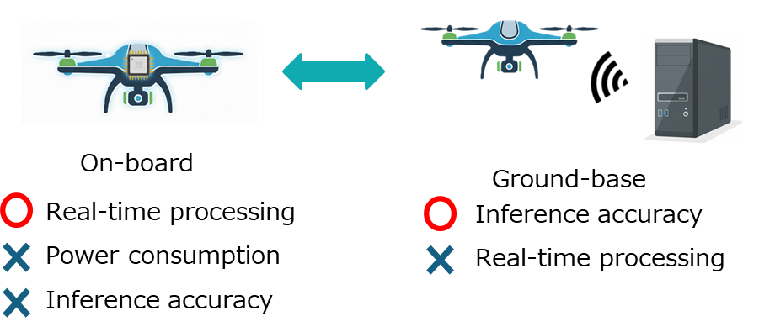
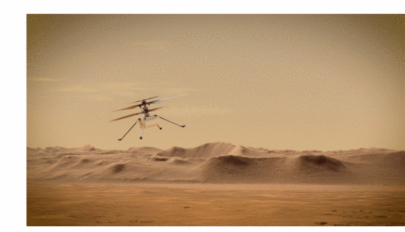
1. Introduction
Trade-off in On-board AI
Two methods of AI control for drones
In the Martian environment, processing must be done on-board
There is too much latency in communication with Earth.
NASA researchers propose using Spiking Neural Networks to control future Mars drones
Factor | Focusing on accuracy | Focusing on Flight Time
① Inference Accuracy | High | Low
② Model Size | Large | Small
③ Calculation amount | High | Low
④ Power Consumption | High | Low
⑤ Flight Time | Short | Long
Fig. Ingenuity^{[1]}
[1] Harbour, David AR, et al, "Martian Flight: Enabling Motion Estimation of NASA's Next-Generation Mars Flying Drone by Implementing a Neuromorphic Event-Camera and Explainable Fuzzy Spiking Neural Network Model." 2024 AIAA DATC/IEEE 43rd Digital Avionics Systems Conference (DASC). IEEE, 2024.
Notes:
ドローンの機械学習による制御を行う場合，オンボードでの処理と通信を用いる処理に分けられます．
オンボードでは，遅延が少なくすむが，消費電力や推論の精度に課題を抱えている．
先程挙げた，ドローンの応用例の中でも火星環境では，オンボードでの処理が求められる．
これは，地球との通信を用いて制御を行うことは遅延が大きすぎるため，困難だからです．
右図のインジニュイティーは実際に火星で運用されたNASAのドローンです．この後続のミッションでは，ドローンが地質サンプルの確保，ローバーのナビゲーションなどの複数タスクを担うことが期待されており，より自律的な飛行能力が必要とされています．
NASAの研究チームでは，このオンボードでの処理に対しスパイキングニューラルネットワークを用いることを提案している．

Slide 5
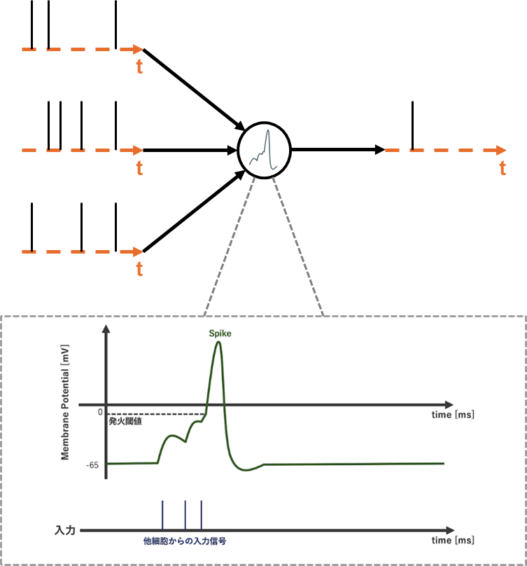

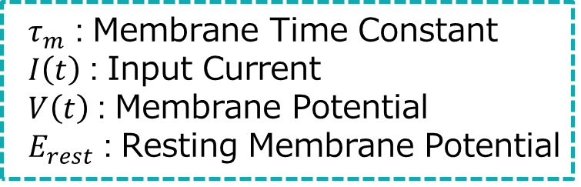
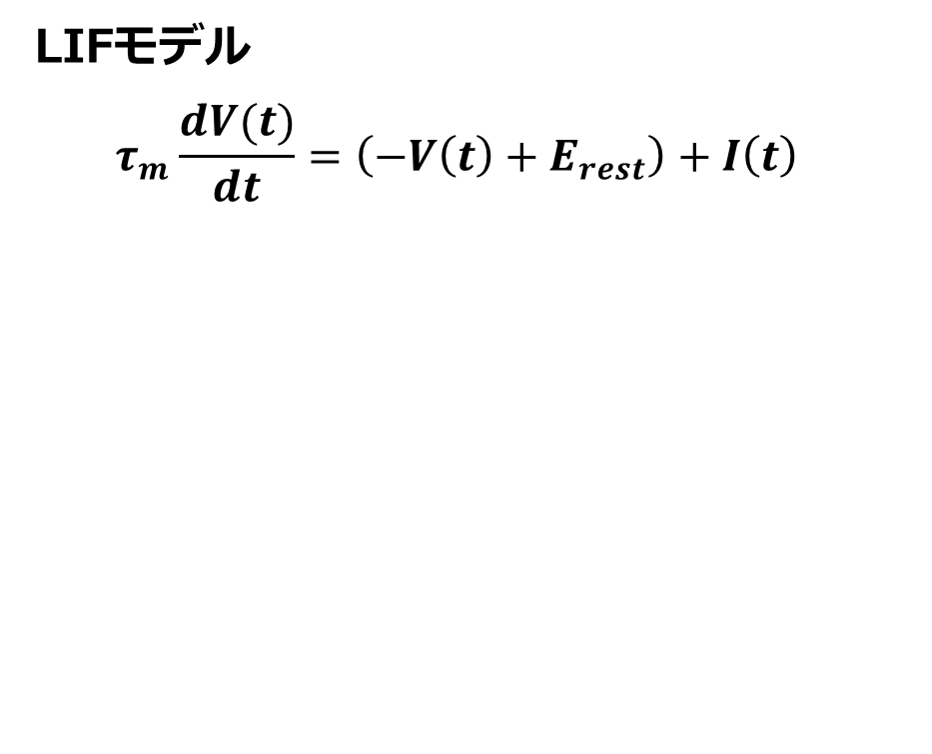
1. Introduction
Spiking Neural Network (SNN)
LIFモデル
$$τ_{m}\frac{dV(t)}{dt}=\left(−V\left(t\right)+E_{rest}\right)+I\left(t\right)$$
Leak Term
Input Current
$τ_{m}$ : Membrane Time Constant
$I\left(t\right)$ : Input Current
$V\left(t\right)$ : Membrane Potential
$E_{rest}$ : Resting Membrane Potential
Low Power Consumption
Low Latency Response
Training Difficulty
Hardware Dependency
Fig. SNN Operation (Modified from [2])
[2] ゼロから学ぶスパイキングニューラルネットワーク https://snn.hirlab.net/?s=2/
Notes:
0，1のスパイク形式で入出力を行う「イベント駆動型」のニューラルネットワーク
ニューロンにスパイクが入力されると膜電位が上昇，入力が無いと，膜電位は静止膜電位に向かって徐々に減衰
連続する入力により，膜電位がしきい値を超えると，スパイクを出力（発火）
LIFモデルは左の図における，膜電位の時間変化を数式で表したもの．
この式に基づいてSNNのニューロンの状態が計算される．
モデルの特徴として，ANNは毎ステップ全ニューロンが計算を行うが，SNNは入力が来たときだけ非同期的に動く
専用のニューロモルフィックチップに実装することで低消費電力，非同期で動作することから，低レイテンシーという特徴を持つ
学習は難しい
- ANNで用いられる誤差逆伝播法は使えない（不連続なスパイクを出力とするため勾配が得られないから）
- 最近の教師あり学習の手法では，代理勾配を用いた誤差逆伝播法が使われる．
現状で使用可能なニューロモルフィックハードウェアは限られているため，従来のマルチプロセッサに比べると処理能力が低い

Slide 6
1. Introduction
This investigation focused on two applications: low-level control (attitude control) and path planning
Application | Sensor | SNN output | Platform | Introduction paper
Low-level control (Attitude control) | IMU | Attitude / control | Microprocessor | Paper 1
Low-level control (Attitude control) | Event camera | Optical flow | Neuromorphic processor | Paper 2
Path planning | - | Attitude | Simulator | Paper 3
Notes:
本輪講では，SNNを用いたドローンの飛行制御について，2つの応用先に注目して調査を行いました．
一つは，ドローンの姿勢制御への応用，もう一つは経路計画への応用です．
1本目と2本目の論文では，姿勢制御をそれぞれImUとイベントカメラという2つの異なるセンサを用いて行った研究について紹介します．
3本目では，動的な環境の経路計画に対してSNNを用いた手法を紹介します．
ニューロモルフィックプロセッサを使用することが望ましい

Slide 7
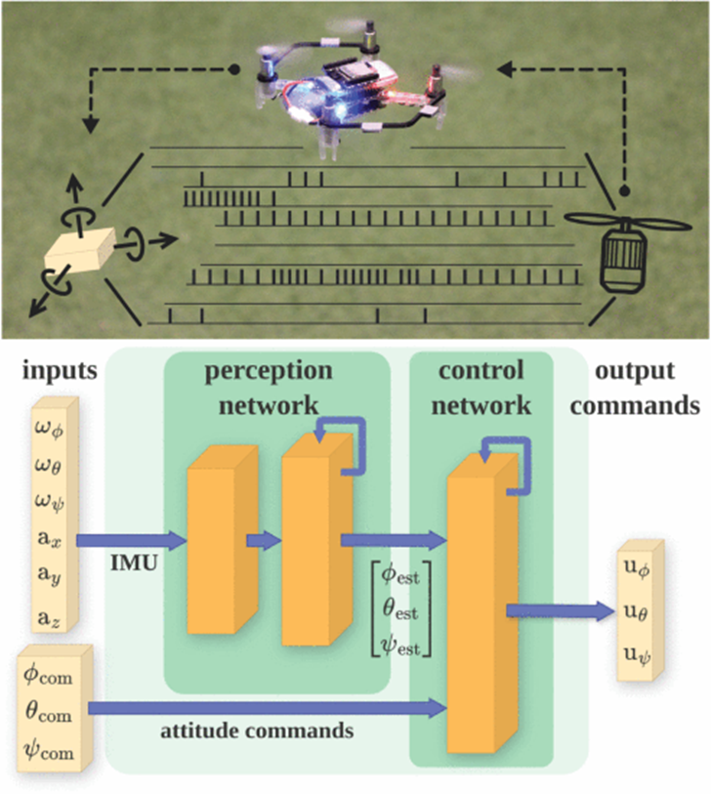
2. Neuromorphic Attitude Estimation and Control using IMU
Paper1
S. Stroobants, C. De. Wagter, and G. CHE. De. Croon, ”Neuromorphic attitude estimation and control”, IEEE Robotics and Automation Letters, (2025).
Key point
This paper propose an SNN model that outputs low-level control commands from IMU inputs.
Network Architecture
Divided into two subnetworks
Perception network (SNN)
Input : [Angular velocity, Acceleration]
Output : [Attitude (Euler kernel)
Control network (SNN)
Input : [Attitude (estimation + target)]
Output : [Torque]
Notes:
まず，1本目に紹介するのは，Neuromorphic attitude estimation and controlという論文です．
この論文では，IMUの入力から低レベル制御コマンドを出力するSNNモデルが提案されました．
ネットワークの構成について，
提案されたネットワークは2つのサブネットワークで構成されています
1つ目のネットワークは，Imuからの角速度，加速度を受け取って，機体の姿勢を推定するネットワーク
2つ目のネットワークは，姿勢の推定値と目標とする姿勢の入力から，ドローンを目標姿勢に傾けるために必要なトルクが推定されました．

Slide 8
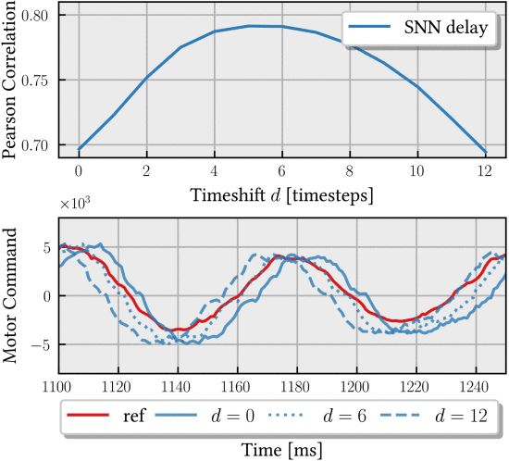
2. Neuromorphic Attitude Estimation and Control using IMU
Training techniques
Handling SNN-specific delays
Shift the ground truth labels by 6 steps
Data augmentation
Flying using a SNN trained with the initial training data
Gathering data by adding random disturbances to the PID controller
Notes:
次に，学習時の工夫についてです．
SNNにおいて，ニューロンが出力を出すには，一定期間内にニューロンに複数のスパイクが入力され，膜電位が閾値まで上がる必要があり、この仕組みから遅延が生じます．
上の図は，SNNモデルが出力した制御値と学習時にグラウンドトゥルースとして用いた出力をずらしていった場合の相関を示しています．この図から，6タイムステップのときに最も相関が高くなっていることがわかります．
そのため，学習時の正解データとして6ステップ分先の制御値を与えることで，遅延の補正を行いました．
次に，リアリティギャップを低減するために学習データの拡張が行われました．
1つ目に，学習したSNNを用いてドローンを飛行させ，このときにカスケードPIDコントローラーから得られるはずだったデータが収集されデータセットに追加されました．
2つ目に，PID制御器にランダムな外乱を加えた場合の制御出力のデータが追加されました．

Slide 9
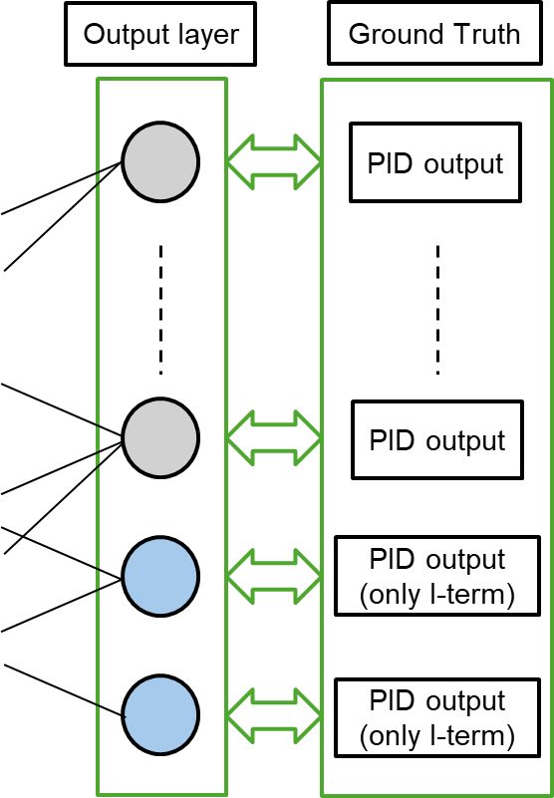
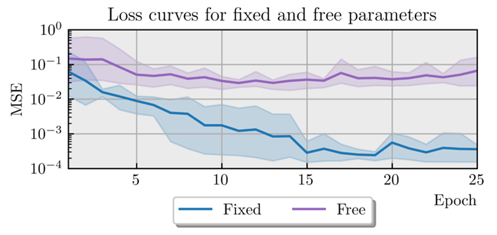
2. Neuromorphic Attitude Estimation and Control using IMU
Training : Integral control compensation
Learning integral control of PID is difficult.
Learning PD control takes priority
membrane potential of neurons can’t retain information for a long time due to leakage
Fixing the leak parameters of 10 neurons to integrate input in the membrane potential
Set the GT labels for those neurons to I-term of PID control
Notes:
積分制御の補正も行われました．
制御ネットワークの学習において，PIDのI制御の学習は
PD制御の成分の学習が優先されて最適化されること，
I制御は長期間でゆっくり変動する定常的な誤差を補正するのに対し，ニューロンの膜電位はリークにより長期間，情報を蓄積できないという問題があります．
これに対して，この論文では，制御ネットワークの出力層の内，10個のニューロンのリークパラメーターを1で固定し，ニューロンが入力を膜電位に積分するようにしました．また，この積分ニューロンに対する学習時のグラウンドトゥルースをI制御の出力値のみに変えることで，I制御に特化して学習を行う事が可能になりました．実際に，右図に示すようにリークパラメーターを固定していないときに比べて，モデルの予測誤差は低下していることが確かめられます．

Slide 10
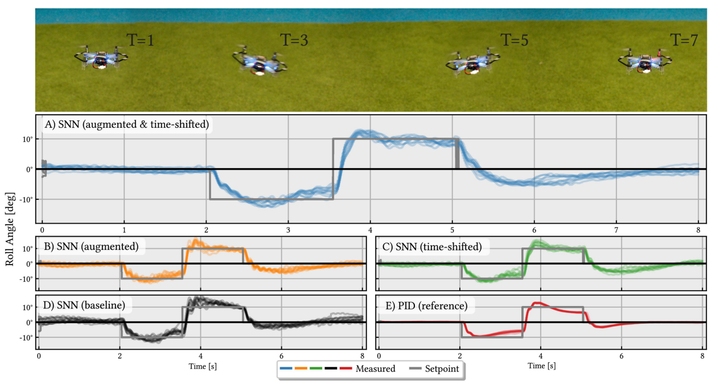
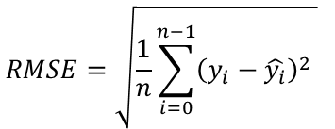
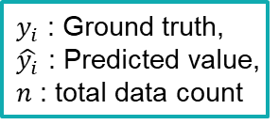
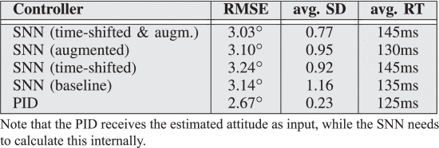
2. Neuromorphic Attitude Estimation and Control using IMU
Result : Roll angle control
PID has higher tracking accuracy
SNN’s performance is comparable when considering that it is also estimating attitude
Definition of RMSE (Root Mean Square Error)
Notes:
次に，結果についてです． 姿勢制御の評価を行うために，機体のロール角を0°，－10°，10°，0°と替えて行ったときの応答の比較を，最終的な提案手法，学習の工夫についてデータ拡張のみを取り入れた提案手法，時間シフト学習のみを取り入れた提案手法，学習の工夫を行わない，ベースラインでの提案手法，学習データに用いたPID制御の5種類の制御で比較を行った．
これらのデータの比較を行うために，右上の式で定義される，RMSEが各手法で計算されました．
まず，SNN同士の手法の比較においては最終的な提案手法が最も誤差を低減出来ており，学習時に行った工夫は本研究においては有効であったことが示された． また，最終的な提案手法とPIDでの制御の誤差を比較すると，PIDの方がやや高い精度となっている．これについて，筆者らは姿勢推定値を外部から与えられていたPID制御と異なり，提案手法では，姿勢推定も含めてモデル内で行ったために誤差要因が増えており，提案手法の精度が下がっていること示唆したうえで，十分な精度を出せているということを主張していました．
SD 標準偏差 RT 立ち上がり時間

Slide 11
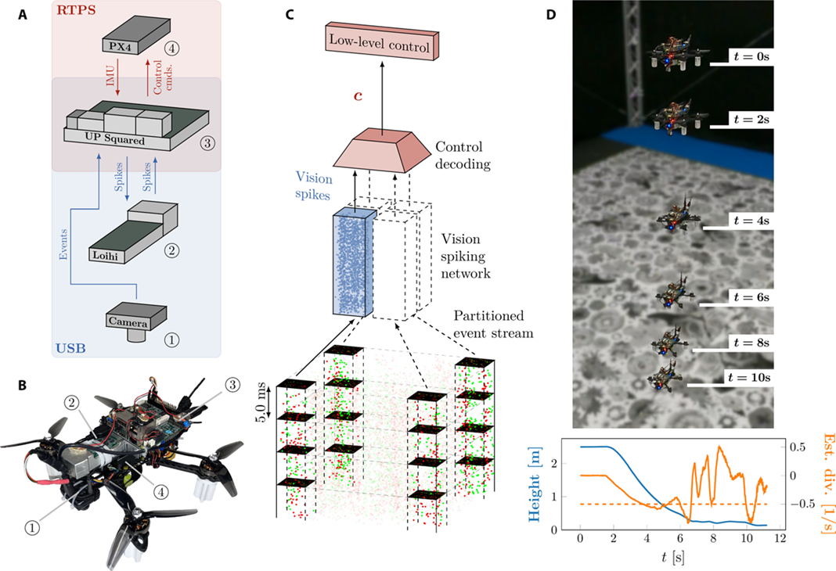
3. Neuromorphic Control using Event-based Vision
Paper2 F Paredes-Vall´es, J J Hagenaars, J Dupeyroux, S Stroobants, Y Xu, and G CHE de Croon, ”fully neuromorphic vision and control for autonomous drone flight”, Science Robotics, Vol. 9, No. 90, eadi0591, (2024)
Key point
This paper propose an SNN model that outputs low-level control commands from event camera inputs.
Network Architecture
Divided into two blocks
Vision spiking network (SNN)
Input : [Event stream (Event camera)]
Output : [Ego-motion (translational velocity, angular velocity)]
Control decoder (Linear map)
Input : [Ego-motion, Target Ego-motion]
Output : [Thrust, Torque]
Notes:
2つ目に紹介するのは，”fully neuromorphic vision and control for autonomous drone flight”,という論文です．
こちらの論文では，イベントカメラの入力から低レベル制御コマンドを出力するSNNモデルが提案されました．
提案されたネットワークは，2つのブロックに別れています．
まず，1つ目はVision spiking networkで，イベントカメラからの入力を受けとり，ドローンの自己運動を推定します．2つ目は，1つ目のネットワークから出力された自己運動を、制御出力であるドローンの推力とトルクの値にマッピングする線形層です．

Slide 12
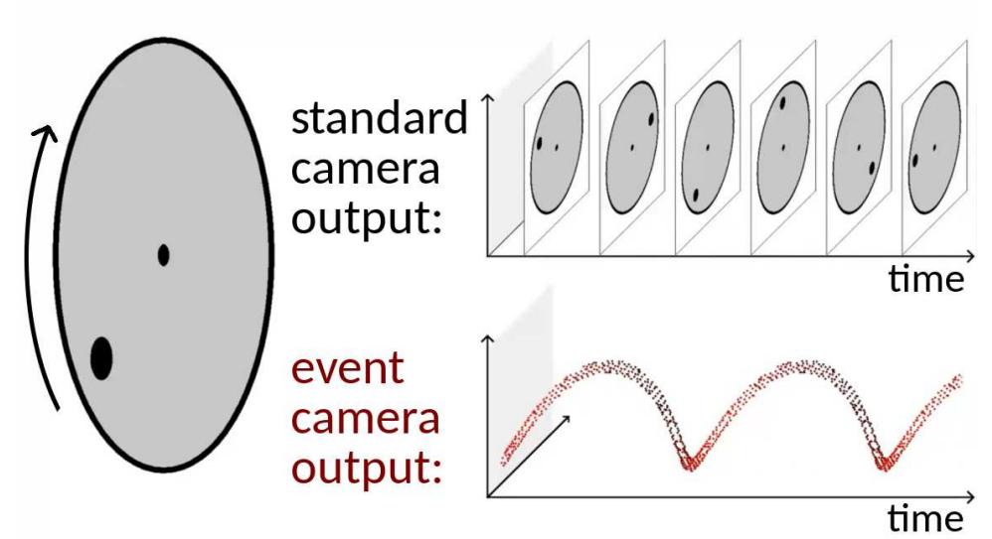
3. Neuromorphic Control using Event-based Vision
What’s Event Camera
Asynchronously detects changes in brightness for each pixel and outputs them as events
⇔ Records brightness values for all pixels simultaneously at each time step (RGB camera)
Features of Event Camera
Temporal resolution
Low power consumption
High Dynamic Range (HDR)
Advantages of combining with SNN
Low latency response through asynchronous processing
Efficient processing of sparse event data, enabling low power consumption
Natural handling of temporal information
Event camera operation [1]
[1] Gehrig+ “Asynchronous, Photometric Feature Tracking using Events and Frames” @ECCV 2018
Notes:
まず，イベントカメラについての説明です．
イベントカメラは，図に示したように従来のフレームベースカメラと異なり，ピクセルごとに独立して動作し，検出する輝度に変化があったときにイベントを発火します．
この特性から，イベントカメラは，マイクロ秒単位の高い時間分解能や低消費電力，高いダイナミックレンジといった特徴を持っています．
次に，このイベントカメラをSNNと組み合わせる事によって得られるメリットについて解説します．
非同期処理により低レイテンシーで反応できる
スパースなイベントデータを効率的に処理し、低消費電力化が可能
時間情報を自然に扱える

Slide 13
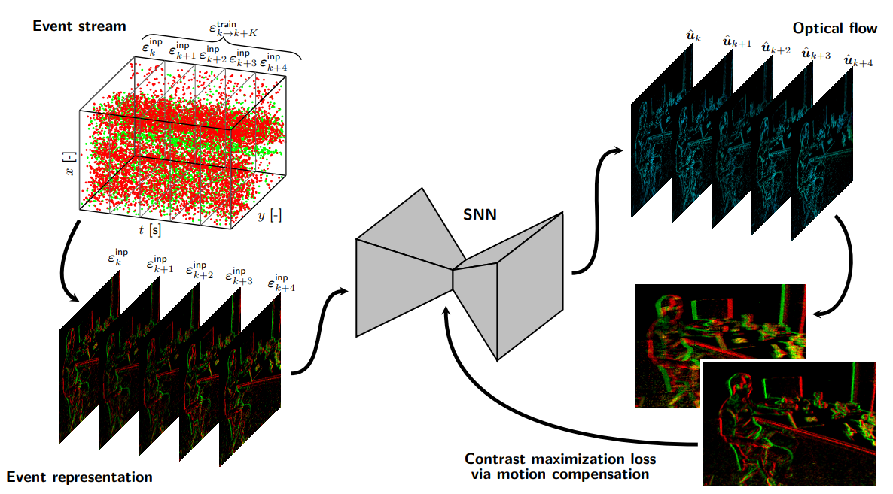
3. Neuromorphic Control using Event-based Vision
Optical-flow
Vectors representing the movement (or motion) of objects and textures between consecutive images
Event-based Optical flow
Implemented as a self-supervised learning
Using an encoder-decoder model
Accuracy comparable to ANNs
The model size is too large to be directly implemented on a neuromorphic chip
Techniques to reduce the network size are required
J Hagenaars, F Paredes-Vall´es, and G De Croon, ”self-supervised learning of event-based optical flow with spiking neural networks”, Advances in Neural Information Processing Systems, Vol. 34, pp. 7167–7179, 2021.
Notes:
次にオプティカルフローについてです．
オプティカルフローとは，連続する画像間での物体やテク スチャがどう動いたかをベクトルで表したものです．
イベントカメラからの入力に対してSNNを用いてオプティカルフローを推定する手法も提案されています．
その手法では，エンコーダー・デコーダーモデルを用いた自己教師あり学習によるモデルが提案されていました．
ここで，自己教師あり学習が用いられるのは，オプティカルフローの正解ラベルをピクセル単位で集めるのが困難であるためです．
このSNNを用いた手法はANNと同等の精度を達成したことが報告されていましたが，
ネットワークのニューロン数が大きすぎるためLoihiなどのニューロモルフィックチップ上で動作させることが出来ないという問題があり，ネットワークのサイズを削減する工夫が必要とされています．

Slide 14
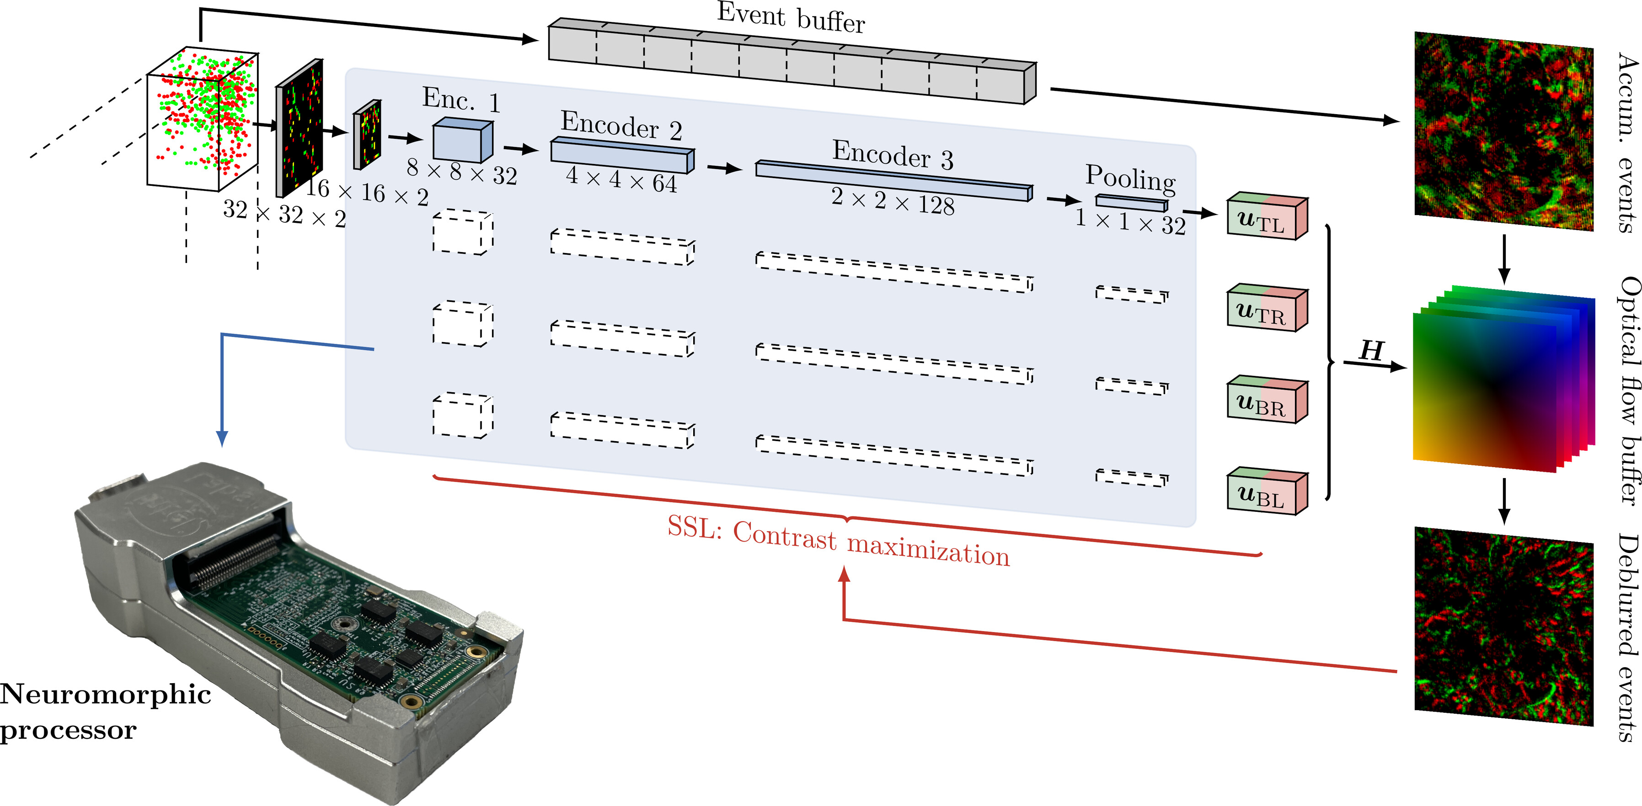
3. Neuromorphic Control using Event-based Vision
Vision Network Architecture
Input (Event camera) / Event buffer
Uses corner regions instead of the entire camera image
Temporal accumulation of events to create an event grid
Encoder Network (SNN)
Output the feature vector (Encoder×3+Pooling)
Optical flow estimation
Estimating local optical flow from feature vectors
Combine four local optical flows to create optical flow buffer.
Output
Calculating egomotion from optical flow buffer
Notes:
次に，視覚ネットワークのアーキテクチャについて紹介します．
まず，イベントカメラからの入力は画像全体ではなく，角の領域に絞られました．これは，先程述べたように，ネットワークのサイズを小さくするための工夫です．
（また，入力されたイベントは一定時間ごとに蓄積されイベントグリッドとして入力されました．）
イベントの入力はエンコーダーにて特徴ベクトルに変換されます．本手法では，このエンコーダーにSNNが用いられています．
4隅それぞれの特徴ベクトルは個別に局所オプティカルフローへと変換された後，統合してオプティカルフローバッファーが作られます．
このオプティカルフローバッファーから，ドローンの自己運動が計算されます．

Slide 15
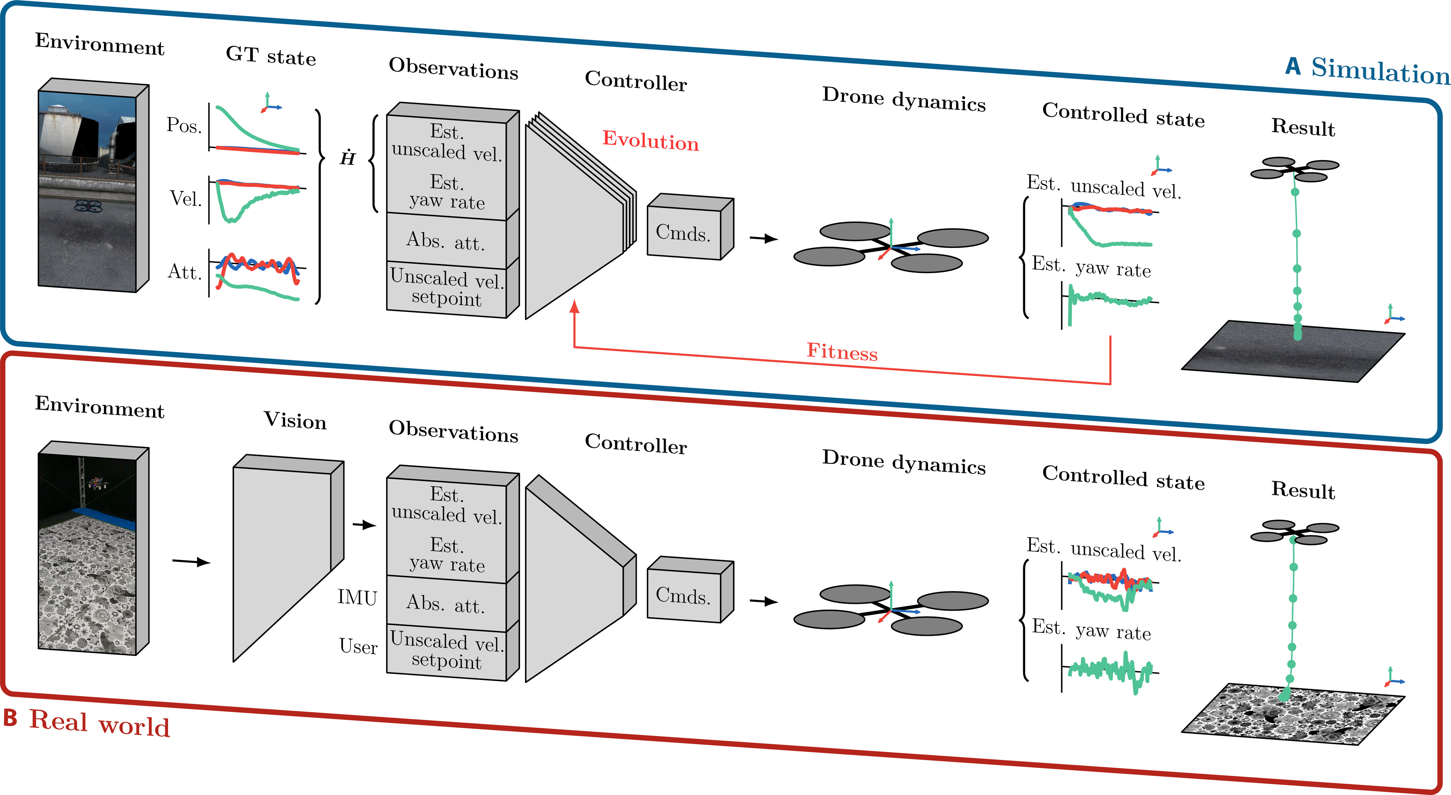
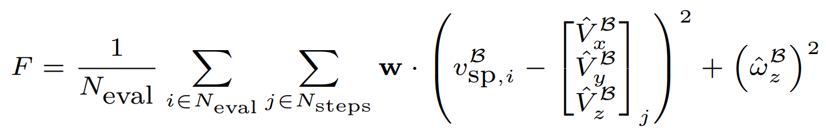
3. Neuromorphic Control using Event-based Vision
Controller (Linear map, 9×4)
[3DF velocity, 3DoF acceleration, Pitch, Roll, Target velocity]
[Thrust, Roll, Pitch, Yaw]
Evolutionary algorithm
100 random 9×4 matrix
Add N(0, 0.001) noise to increase the variety
×25000
Select the 100 items with the highest fitness
Fitness function
Translational velocity error
Yaw penalty
Notes:
制御は視覚処理で得られた推定値を線形変換することで行われました．
この学習はシミュレーション上での進化アルゴリズムを用いることによって行われました．
進化アルゴリズムでは，ランダムな100個の線形変換用の重み行列が用意され，そこにランダムノイズを加えてバリエーションを増やして適応度の計算を行い，上位100個の重み行列を新たな親とするアルゴリズムで，この過程を25000回繰り返して学習が行われました．
ここで，適応度は以下の関数で計算されました．赤で示した部分は並進速度の誤差を示しており，青の部分はヨー回転に対するペナルティーで無駄なスピンが起きないように最適化されます．また，wはペナルティーに対する重みを示しており，z軸方向（上下のズレ）に対して10倍のペナルティになるように設定されています．

Slide 16
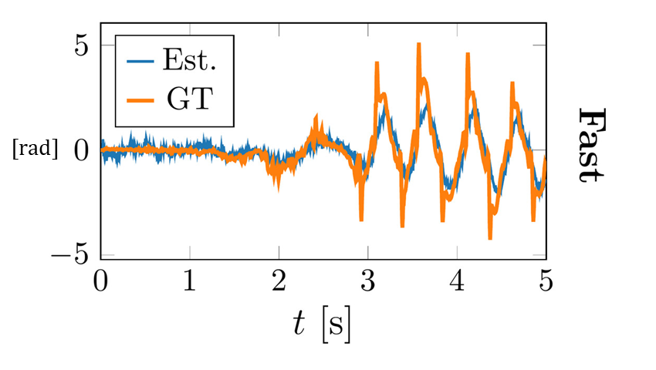
3. Neuromorphic Control using Event-based Vision
Result : Vision network
Condition
Training data : Event sequence in a real experimental environment
GT : Records of the drone's position and attitude during event data collection
Yaw rotation estimation
It was able to accurately follow even at a high rotation speed of 4 rad/s.
Notes:
まず、ビジョンネットワークを用いた自己運動推定の結果を示します．
評価実験をするにあたり、イベントカメラのデータは、実際の実験環境で撮影したものが用いられました．
ここで，青の線が推定値，オレンジの線が外部の測定機を用いて検出した正確な姿勢の値です．この結果から，高速なヨー回転（毎秒4ラジアン，230°程度の回転）を行う場合においても予測が追従出来ていることが確かめられました．ここで，推定値が一定範囲で振動してしまっているのは狭い領域でのオプティカルフロー推定のため，アパーチャ問題により自己運動推定に誤差が生じたことが原因だと考えられています．

Slide 17
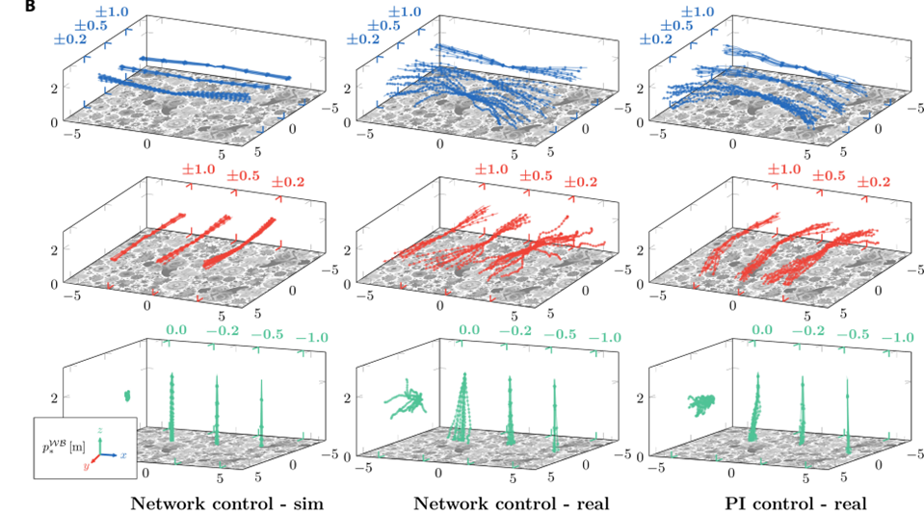
3. Neuromorphic Control using Event-based Vision
Result : Evaluation of control
Simulation
Success in all flight patterns
Real
Failed in many patterns
Reality gap
Insufficient integral control
Trajectory stability at high speed
Reduction in noise ratio by increasing the number of events
trajectory
Notes:
制御の評価では，シミュレーションと実機の両方で評価が行われた．
まずシミュレーション上で，8種類の平行移動と8種類の回転運動の計16パターンの飛行目標が与えられ，学習が行われました．この結果，全てのパターンで目標とする姿勢，動作を行うことが可能だとわかりました．次に，実機での評価では，多くのパターンで目標とする姿勢・速度への到達が叶いませんでした．筆者の見解では，これはリアリティギャップや積分制御の補正不足に原因があると考えられています．また，高速で飛ぶほど軌道が安定しているのが図から読み取れるが，これについては，床のテクスチャを見ることで発生するイベントが増えるため，入力イベントの内でノイズが占める割合が低減するからだと考えられています．

Slide 18
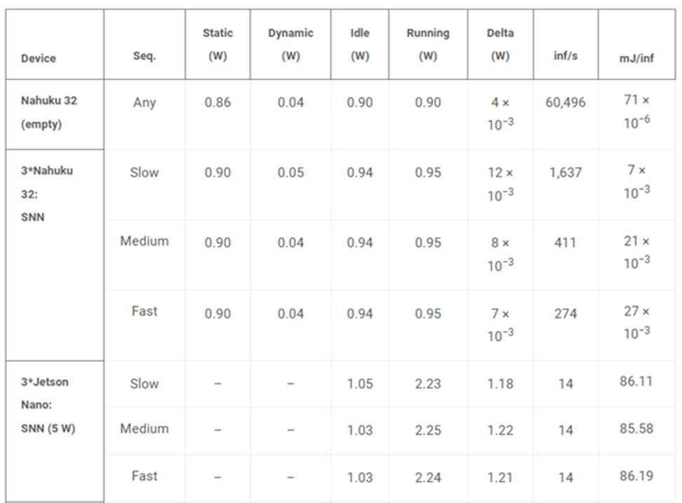
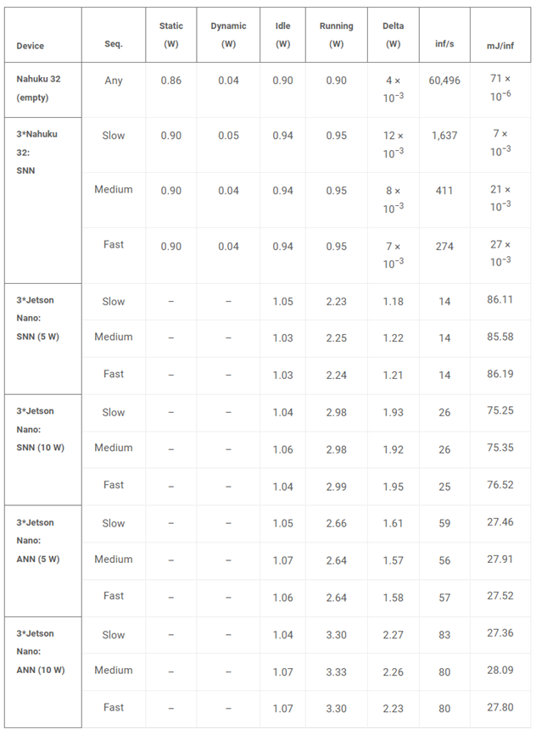
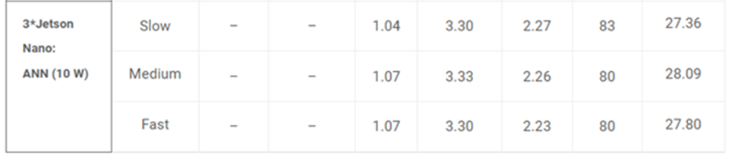
3. Neuromorphic Control using Event-based Vision
Power Consumption
Comparison of SNN execution devices
Loihi : 0.95 W / Jetson : 2.98 W
→ Power saving achieved by neuromorphic chips.
→ Achieving greater power savings by reducing idle power consumption.
Inference speed
SNN : 1637 [inf/s] / ANN : 83 [inf/s]
→ SNNs enable significantly faster inference.
Notes:
最後に，消費電力と推論速度における比較が行われました．
まず，消費電力については，SNNをLoihiチップとJetson Nanoの10Wモードでそれぞれ動作させた場合の比較においては，Loihiで0.95 W, Jetsonで2.98 Wでニューロモルフィックチップにより低消費電力化が可能なことが確かめられた．次に，推論速度について，LoihiでSNNを動作させた場合とJetsonでANNを動作させた場合には，SNNが１秒に１６３７回推論可能なのに対し，ANNは８３回に留まっており，SNNの方が大幅に高い推論速度であることが確かめられた．

Slide 19
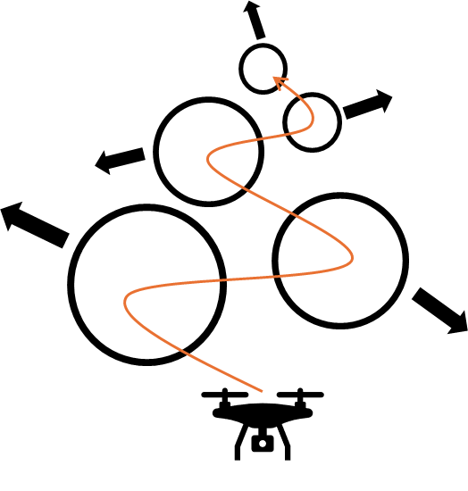
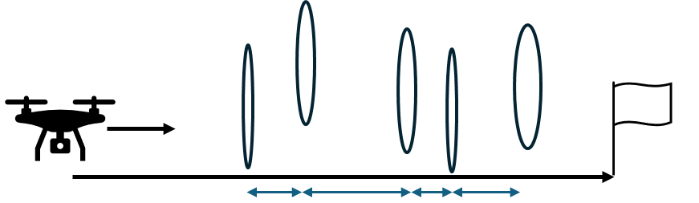
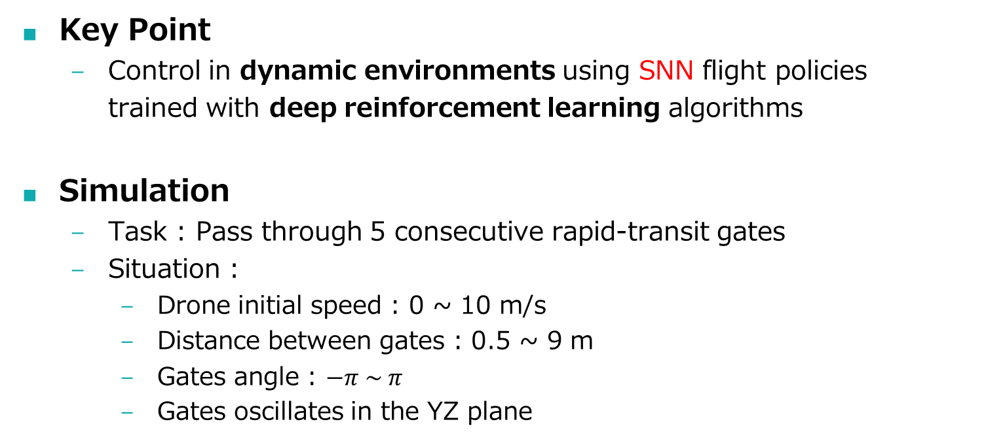
4. Agile Navigation using Reinforcement Learning-Trained SNN
Paper3
Y-C. Lee, S. Mengozzi, L. Zanatta, A. Bartolini, A. Acquaviva, and F. Barchi, ”Bio-inspired drone control: A reinforcement learning trained spiking neural networks for agile navigation in dynamic environment”, In 2025 IEEE International Conference on Omni layer Intelligent Systems (COINS), pp. 1–8. IEEE, 2025.
Key Point
Control in dynamic environments using SNN flight policies trained with deep reinforcement learning algorithms
Simulation
Task : Pass through 5 consecutive rapid-transit gates
Situation :
Drone initial speed : 0 ~ 10 m/s
Distance between gates : 0.5 ~ 9 m
Gates angle : $−π \sim π$
Gates oscillates in the YZ plane
Notes:
３つ目に紹介するのは”Bio-inspired drone control: A reinforcement learningtrained spiking neural networks for agile navigation in dynamic environment”
という論文です．こちらの論文では，深層強化学習アルゴリズムを用いて学習したSNN飛行ポリシーにより，動的環境で高速に移動するドローンの制御手法が提案されました．
こちらの研究で行われた，シミュレーションの設定について
タスクとして，連続する5つの高速移動するゲートをドローンが通り抜けることに挑戦しています．

Slide 20
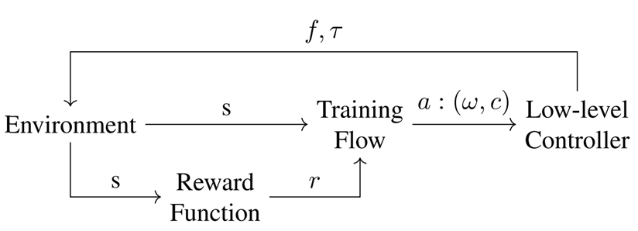
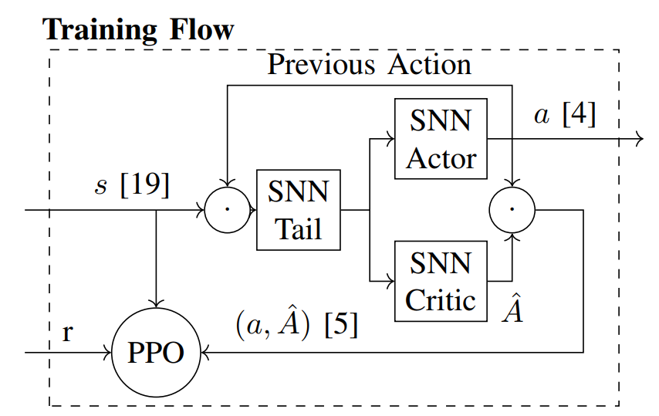
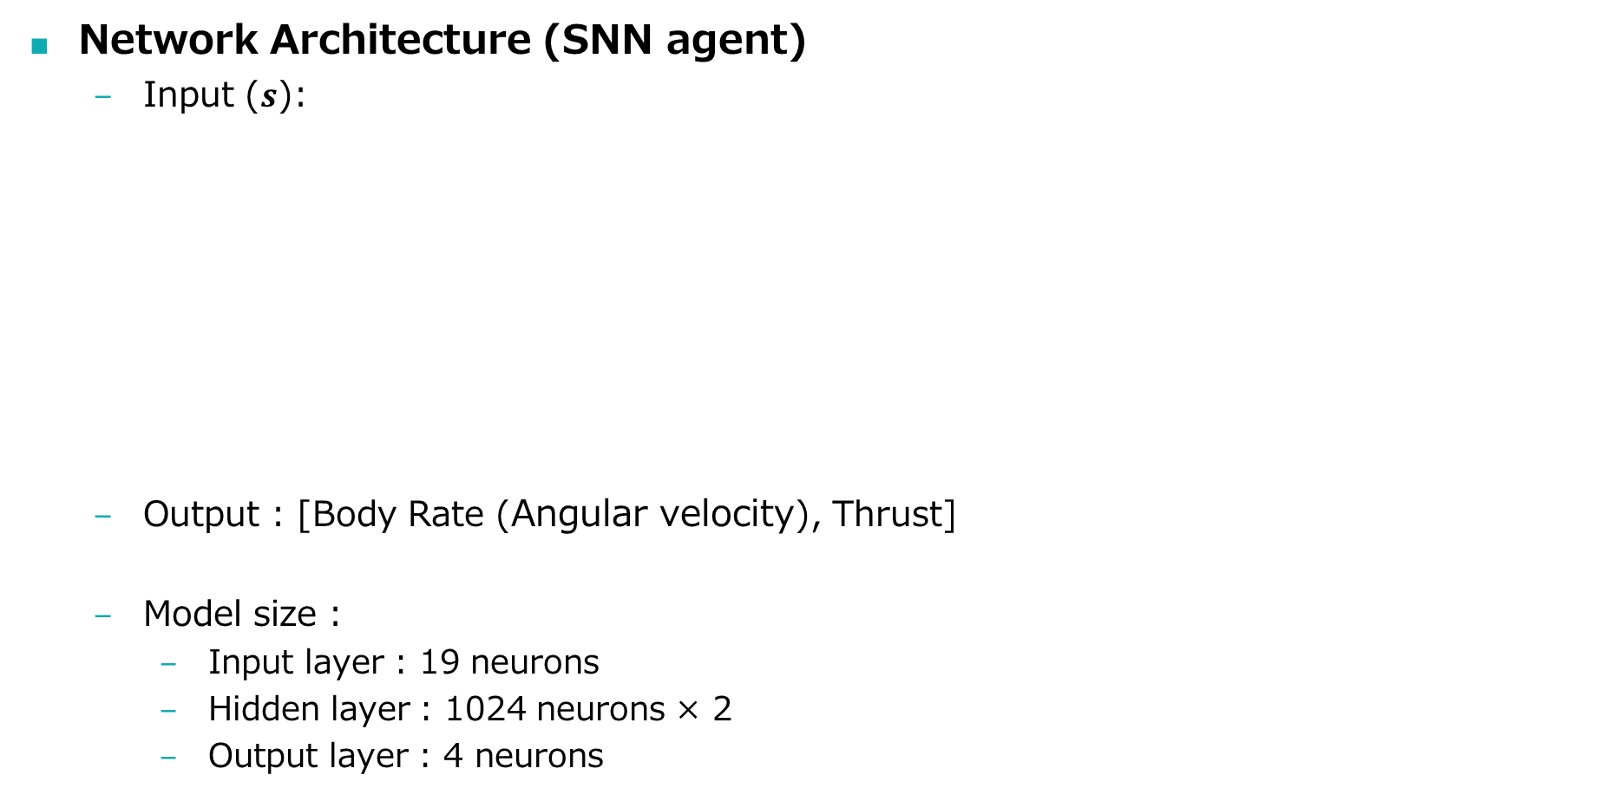
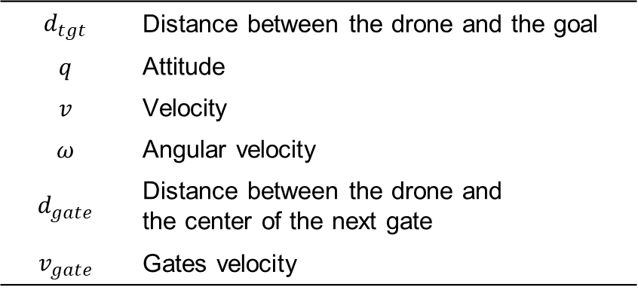
4. Agile Navigation using Reinforcement Learning-Trained SNN
Network Architecture (SNN agent)
Input ($s$):
Output : [Body Rate (Angular velocity), Thrust]
Model size :
Input layer : 19 neurons
Hidden layer : 1024 neurons × 2
Output layer : 4 neurons
$$d_{tgt}$$ | Distance between the drone and the goal
$$q$$ | Attitude
$$v$$ | Velocity
$$ω$$ | Angular velocity
$$d_{gate}$$ | Distance between the drone and the center of the next gate
$$v_{gate}$$ | Gates velocity
Notes:
ネットワークアーキテクチャについてです．
SNNエージェントには，ドローンとゴールの距離，どろーんの姿勢，速度，角速度，ドローンと次のゲートとの距離，ゲートの速度が入力されました．
SNNは，これを元にボディーレートと推力を出力します．

Slide 21
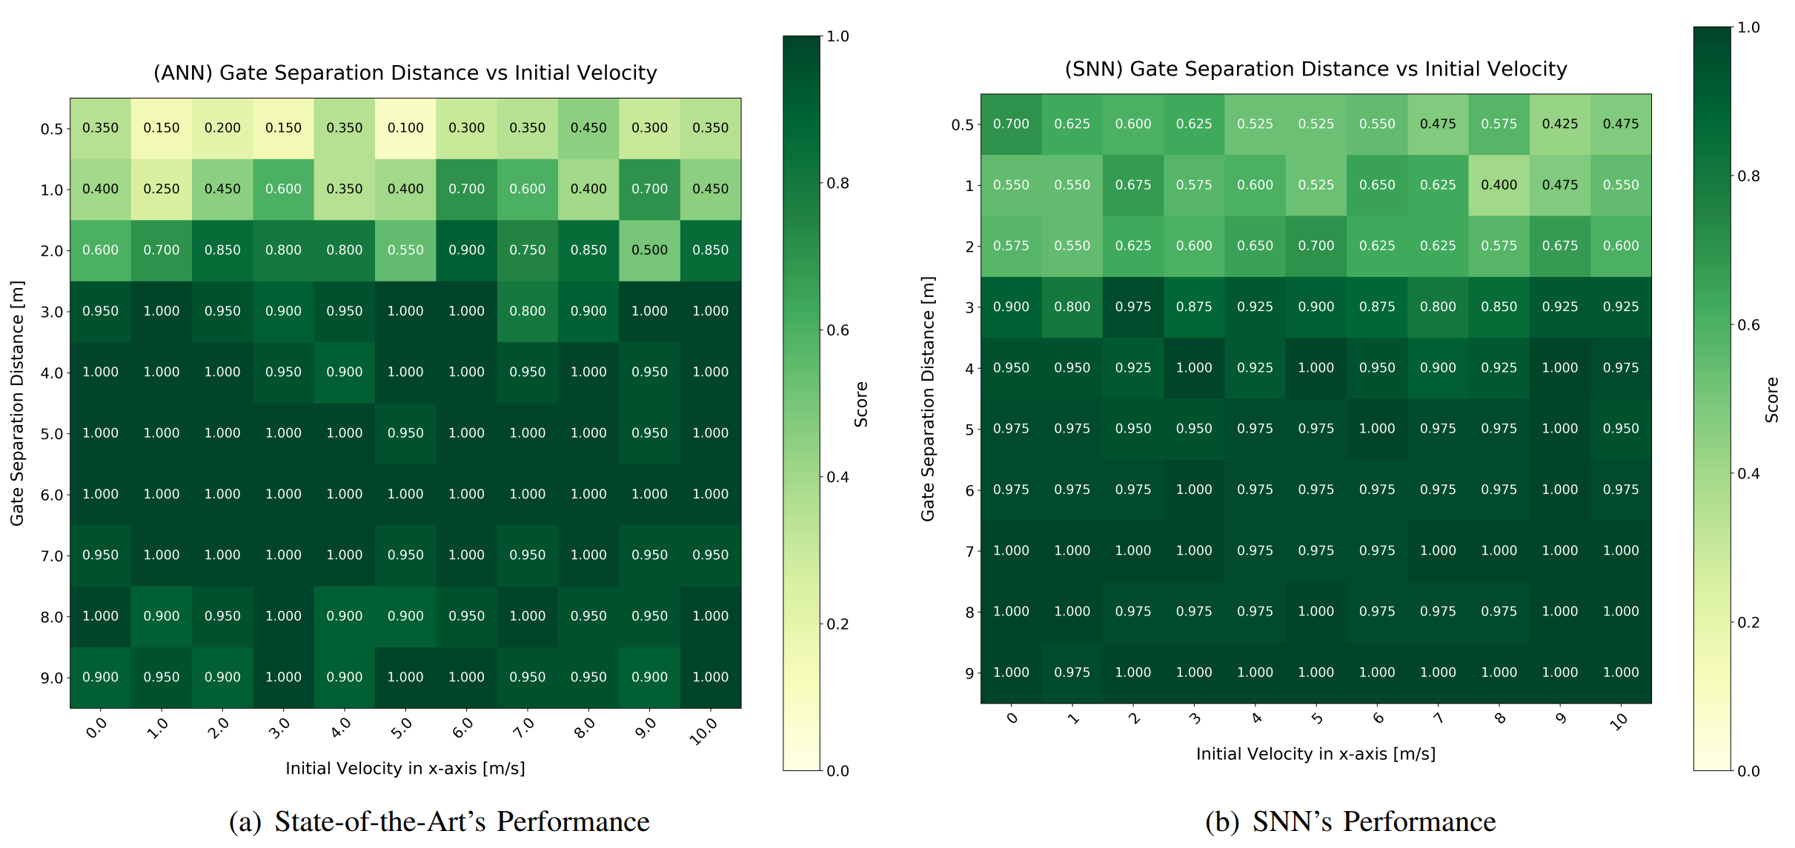
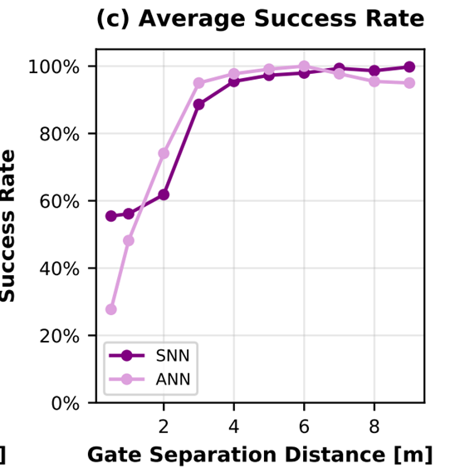
4. Agile Navigation using Reinforcement Learning-Trained SNN
Result : Gate passing success rate (ANN vs SNN)
When the gate separation distance is short, SNN is superior
This high success rate is due to the SNN's temporal processing characteristics
Notes:
ゲート通過の成功率を表すヒートマップ（SOTA手法（ANN)とSNNの比較）
縦軸はゲート間の距離，横軸は進行方向（x軸）の初期速度
SOTA（ANN）は，ゲート間距離が短い（ヒートマップの上に行くほど）失敗する確率が上がる．SNNは短くても耐える．
みぎのグラフは，ゲート間距離に対する成功率
ー近すぎる場合と離れすぎた場合に成功率が向上
この結果について，SNNがニューロン内に一定期間過去の入力の影響を膜電位として保持することにより
時間的な処理が可能な点影響していると考えられている．
40エピソードに渡って評価，そもそも試行回数が足りていない？

Slide 22
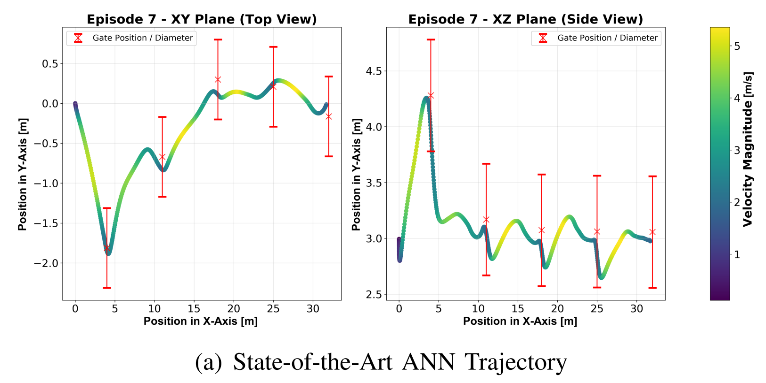
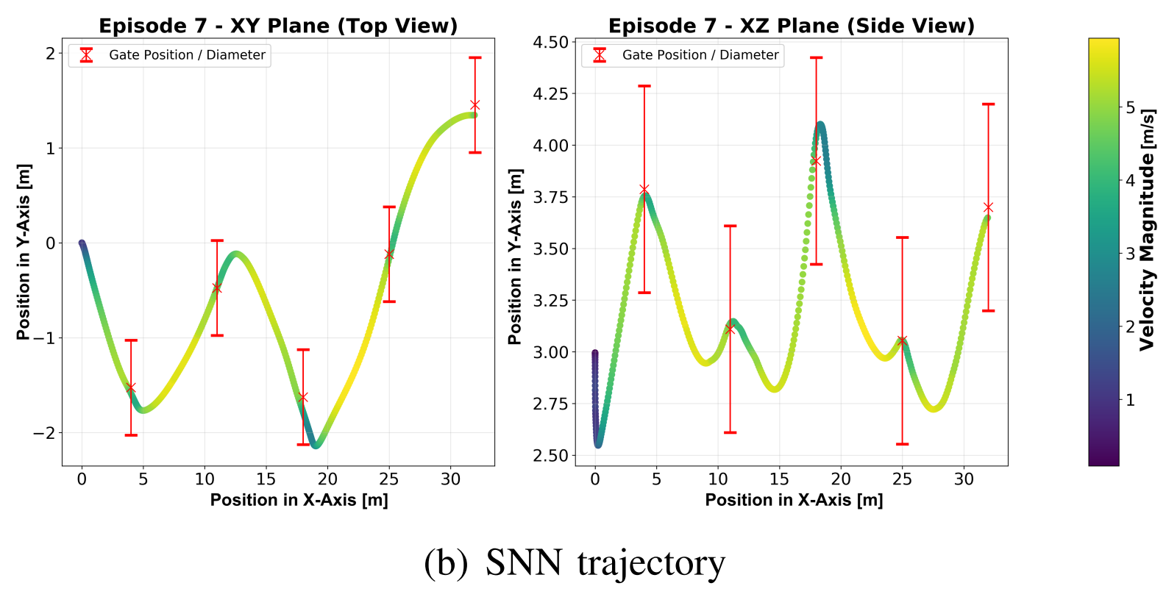
4. Agile Navigation using Reinforcement Learning-Trained SNN
Result : Comparison of trajectories (ANN vs SNN)
SNN creates smoother trajectories
SNN consistently maintains higher speeds throughout the trajectory
SNN can complete tasks efficiently in a short amount of time
This leads to reduced power consumption
Notes:
上の図は，ANNとSNNのそれぞれについての軌道をプロットしたものです．
また、軌道の色は，ドローンの速度を示しており，黄色に近いほど速い飛行だったことを示しています．
図から，ANNと比較してSNNのほうが軌道が滑らかなことがわかりました．さらに，速度についてもSNNのほうが一貫して速い速度を維持していることが実験データのぶんせきかから確かめられました．
これらも，ゲートの通過率の結果と同様，SNNが過去の入力を参照できるという点が影響していると考えられています．
また，軌道と飛行速度が速いことは，タスクを短時間で効率的に終わらせることができることを意味しており，消費電力の削減につながると考えられます．

Slide 23
5. Conclusion
This investigation focused on two applications low-level control (attitude control) and path planning
low-level control
Paper 1 (IMU)
Attitude control using SNN with only an IMU is currently less useful than PID control, and integration with image recognition and other technologies is necessary
Paper 2 (Event camera)
There is a problem that the control accuracy deteriorates in response to the demand for reducing the model size.
Path-planning
The challenge remains in designing an optimal reward function for real environments.
Towards Mars exploration
While drone control using SNNs has the advantage of reducing power consumption, there are many issues that need to be resolved when applying it to real environments such as Mars.
Notes:
この調査では，SNNを用いたドローンの飛行制御について，低レベル制御（姿勢制御）と経路計画の2つの応用に分けて調査を行いました．
まず，低レベル制御に用いた場合について，
Paper1
IMU単体でのSNNによる姿勢制御は現状，PID制御と比較して有用性が低く，画像認識など他のタスクとの統合が必要である．
Paper2
モデルサイズ削減の要求に対して，制御精度が悪化してしまうという問題を抱えている
Paper3
動的環境では優れた結果を示したものの，実環境への利用には最適な報酬関数の設計が必要という課題が残る．
SNN を用いたドローン制御は消費電力を抑制できるという利点がある一方で、火星などの実環境に適用する場合には解決すべき課題が多くあります

Slide 24
Appendix

Slide 25
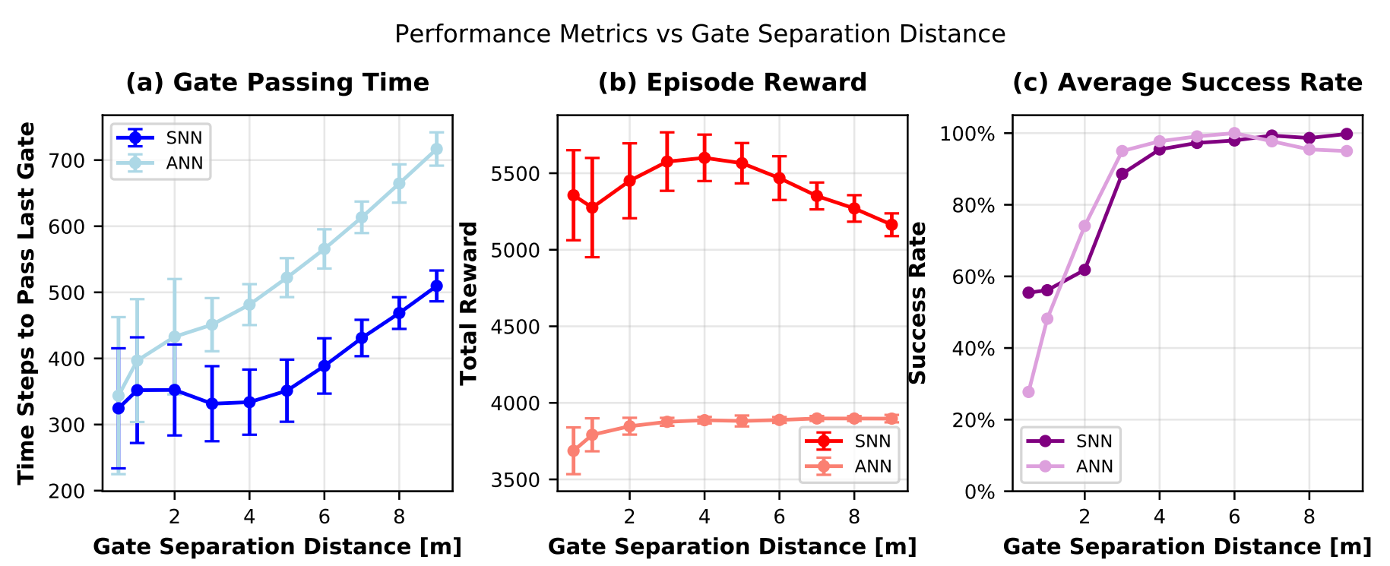
4. Agile Navigation using Reinforcement Learning-Trained SNN
Result : Completion time

Slide 26
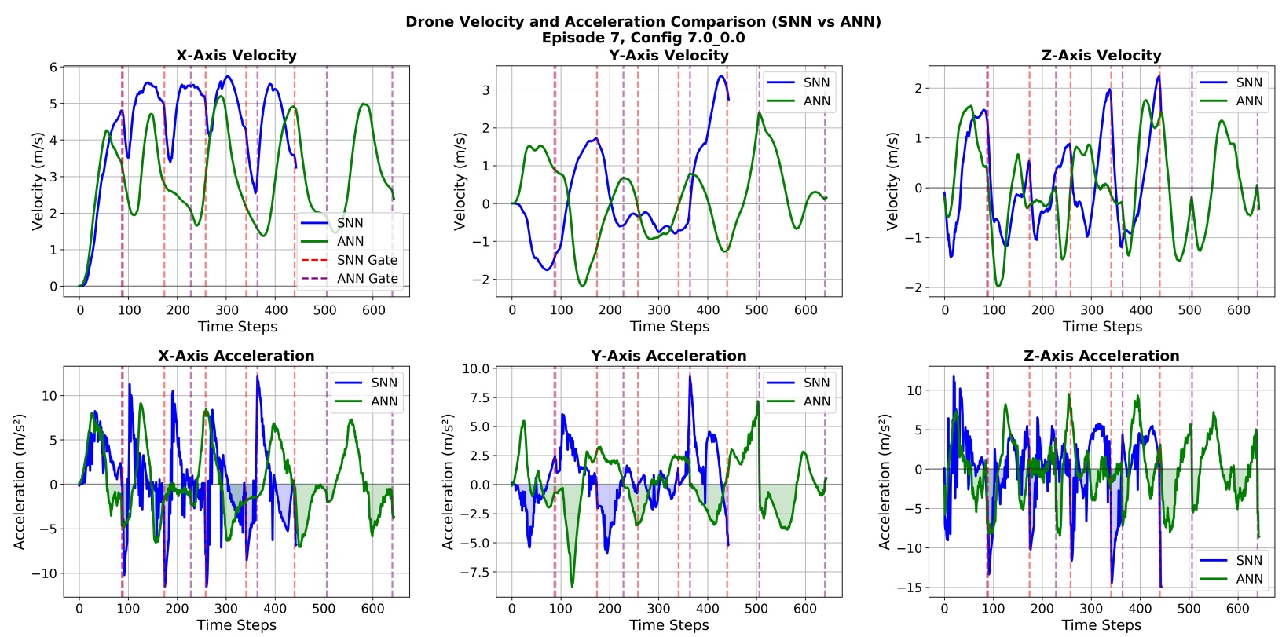
4. Agile Navigation using Reinforcement Learning-Trained SNN
Notes:
加速度の変動のタイミングが違う，

Slide 27
2. Neuromorphic Attitude Estimation and Control using IMU
Paper1
S. Stroobants, C. De. Wagter, and G. CHE. De. Croon, ”Neuromorphic attitude estimation and control”, IEEE Robotics and Automation Letters, (2025).
Key point
End-to-end SNN for attitude estimation and control for real-world micro drone
Solution
Division into two subnetworks
Introduced practical techniques
Time-shifted Targets
Integrator Neurons
Data Augmentation
Notes:
まず，1本目に紹介するのは，Neuromorphic attitude estimation and controlという論文です．
この論文は，IMUの入力から制御までをSNNモデルを用いて行う手法を提案しました．
この手法の特徴として，ネットワークを姿勢推定と制御の2つのサブネットワークに分割した点，SNNを用いることにより発生した問題に対して，以下の3つの工夫（学習目標の時間シフト，積分ニューロンの導入，データ拡張）を行った点にあります．

Slide 28

2. Neuromorphic Attitude Estimation and Control using IMU
Proposed Network Specifications
Training data collection
Collected from 20 minutes of manual flight
Attitude : complementary filter
Control : cascaded PID controller
Spike ⇔ Real Values
Transformation using a Weight Matrix
Item | Details
Neuron model | CUBA-LIF
Architecture | Perception : 2-layer (recurrent) Control : 1-layer (recurrent)
Number of Nerons | Training : 150-150-130 Inference : 150-100-80
Learning Algorithm | BPTT (Backpropagation Through Time)
Notes:
まずは，提案されたネットワークの詳細を紹介します．このネットワークでは，IMUの入力である3自由度の角速度と加速度を入力し，姿勢の推定値を出力し，この出力を目標姿勢とともに制御ネットワークへと入力し，ドローンを目標姿勢にするのに必要なトルクを出力するアーキテクチャが提案されました．学習はサブネットワーク毎に行われ，推論時には2つのネットワークを統合することでモデルサイズを抑えながら，精度の向上が図られています．
学習データは，20分間ドローンを手動で飛行させ，その際の姿勢を相補フィルタから，制御値をカスケードPID制御器の出力値から収集しました．
また，ネットワークの入出力は実数値であるため，SNNで処理できるようにスパイクへと変換する必要があり，これは単純な線形層を用いて実装され，学習に組み込まれました．
“ここで言いたいことは，IMU→制御コマンドをSNNでやっている（前のページでも

Slide 29
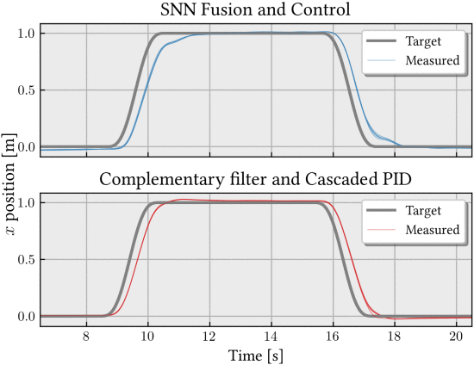
2. Neuromorphic Attitude Estimation and Control using IMU
Single-axis position control
SNN can achieve stable target tracking with performance comparable to PID control
Notes:
最初の実験では，位置制御の精度を検証するために，提案手法と学習データ作成に用いたPID制御の手法でx軸方向に1m前進し，元の位置に戻るという単純な移動タスクを10回繰り返しました．
結果は，図に示す通りで，10回全てで安定した目標追従が出来ており，提案手法で学習元となったPID制御と同等の精度が出せていることが確認されました．

Slide 30
2. Neuromorphic Attitude Estimation and Control using IMU
Power Consumption estimation
Number of addition operation (1 step)
PID : 3000 times / step
SNN : 7500 times / step
Energy efficient is expected to be in the same order
Potential for further power consumption reduction
Integration with vision tasks
Highly compatible with the reduction in multiplications enabled by spike sparsity
Reduction in states like hovering
Network sparsity increases when control is not applied
Notes:
次に，消費電力の分析が行われました．
SNNは本来，ニューロモルフィックプロセッサ上に実装することで，その省電力性を最大限に発揮しますが，今回の実装で用いた小型のドローンでは，搭載可能なニューロモルフィックプロセッサが存在しなかったため，従来のマルチプロセッサで実装が行われました．そのため，本分析では，制御手法ごとの演算回数を見積もり，その比較を行うことで消費電力の削減効果が見積もられました．
見積もりの結果，1ステップあたりPIDがおよそ3000回の加算を必要とする一方で，SNNは7500回の加算演算を必要としました． この結果から，提案手法がPIDと同一オーダーに収まっており，同じ桁のエネルギー効率であることが確認されました．
また，消費電力がPIDよりも高く，精度が現状PIDと余り変わらないSNNを使う2つの理由が示されました．
まず1つ目は，画像処理タスクとの統合において，より高い電力効率を達成することが可能な点です．SNNは疎なスパイクを処理するため，画像処理のような積算が多いタスクの計算回数を大幅に減らすことが可能です．この点から，より高い精度を求めた場合に消費電力を落とせるという点で有効であると考えられています．
また，アイドリングのようにホバリングしながらその場にとどまるという場合には，ネットワークの処理するスパイクが更に疎になるので，計算回数はより減少し，消費電力を抑えられるということが示唆されています．

Slide 31
2. Neuromorphic Attitude Estimation and Control using IMU
Discussion

Slide 32
3. Neuromorphic Control using Event-based Vision
Paper2 F Paredes-Vall´es, J J Hagenaars, J Dupeyroux, S Stroobants, Y Xu, and G CHE de Croon, ”fully neuromorphic vision and control for autonomous drone flight”, Science Robotics, Vol. 9, No. 90, eadi0591, (2024)
Key point
Vision-based autonomous flight entirely on a neuromorphic chip
Solution
Implemented a full pipeline on the Loihi chip
Ego-motion estimation (optical flow) from event camera data
Velocity control (trained by a genetic algorithm)
Notes:
2つ目に紹介するのは，”fully neuromorphic vision and control for autonomous drone flight”,という論文です．こちらの論文では，ピクセル単位の輝度変化をイベントとして出力するイベントカメラとSNNを組み合わせてドローンを制御する手法が提案されました．
この手法の特徴として，SNNでの処理をニューロモルフィックチップであるLoihiで実際に処理した点にあります．
これを実現するために，イベントカメラからの自己運動推定と速度制御をそれぞれ，自己教師あり学習によるオプティカルフロー推定と進化アルゴリズムによる学習が行われています．

Slide 33

3. Neuromorphic Control using Event-based Vision
Proposed system architecture
Vision Network (Optical flow)
Control decoder (Linear map)
Network size reduction
The floor is a flat surface with a rich texture
Limit the number of input event (90 per corner ROI)
Notes:
提案されたシステムは，オプティカルフローを用いてドローンの自己運動を推定する視覚処理ネットワークとこの視覚処理ネットワークが出力したスパイクを制御コマンドにマッピングする線形のデコーダーで構成されています．
また，前述のオプティカルフローのネットワークサイズの制限を満たすために，2つの設計上の取り決めが行われました．
まず一つめに イベントカメラは静的でテクスチャが豊富な平面を見下ろすことを前提としました．次に，入力イベントを画像全体ではなくコーナーの関心領域からの情報に制限し，その中で一度に入力されるイベント数を90に制限することで大幅なネットワークサイズの削減を行いました．

Slide 34
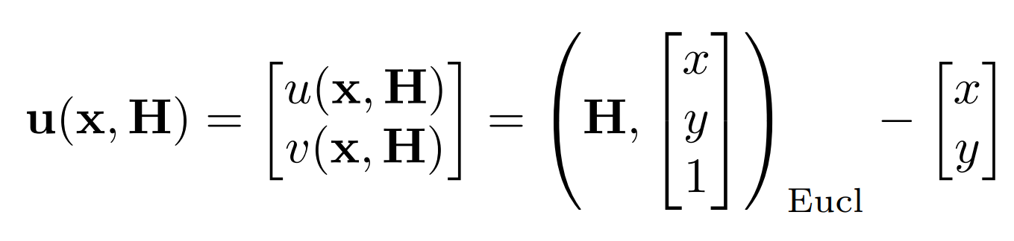
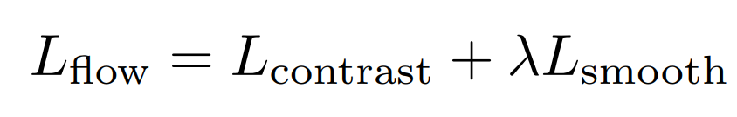
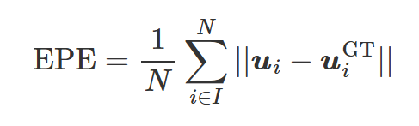
3. Neuromorphic Control using Event-based Vision
Vision Network Architecture
Optical flow estimates
H : holography matrix

Slide 35
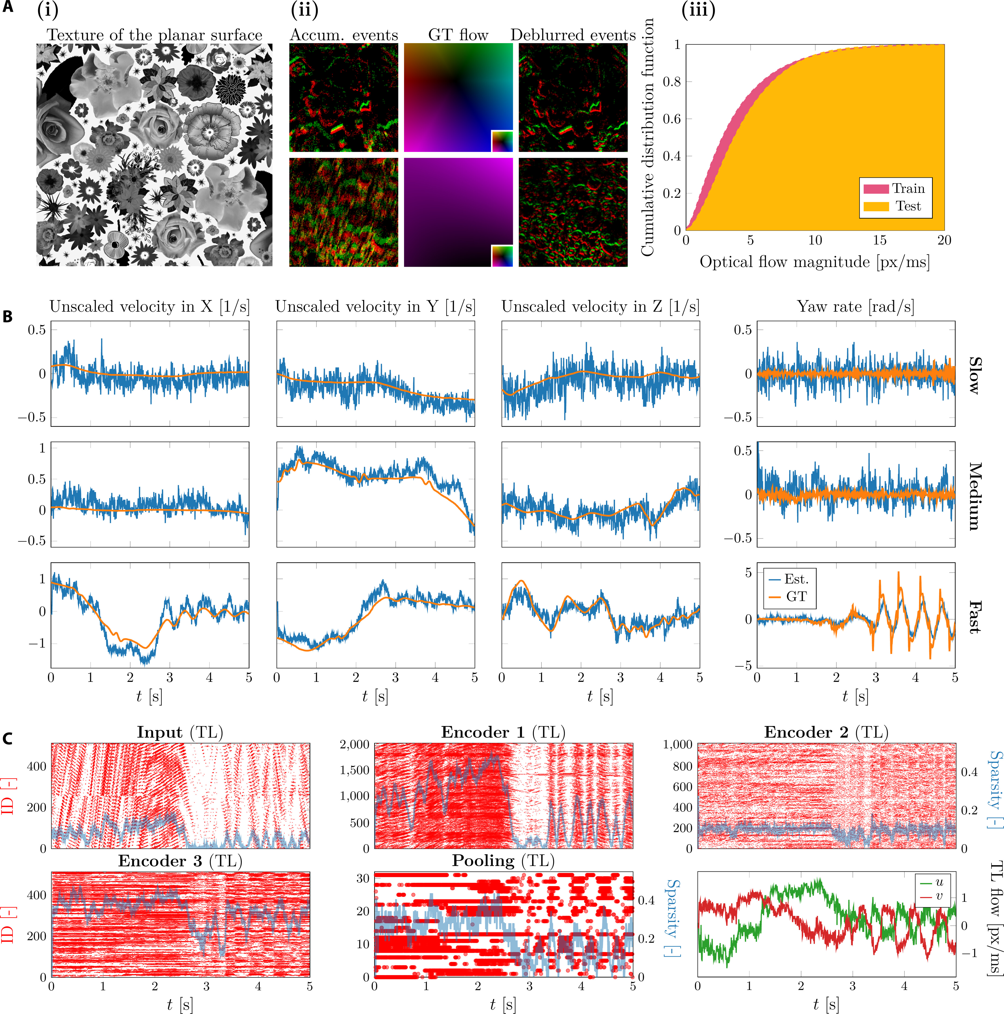
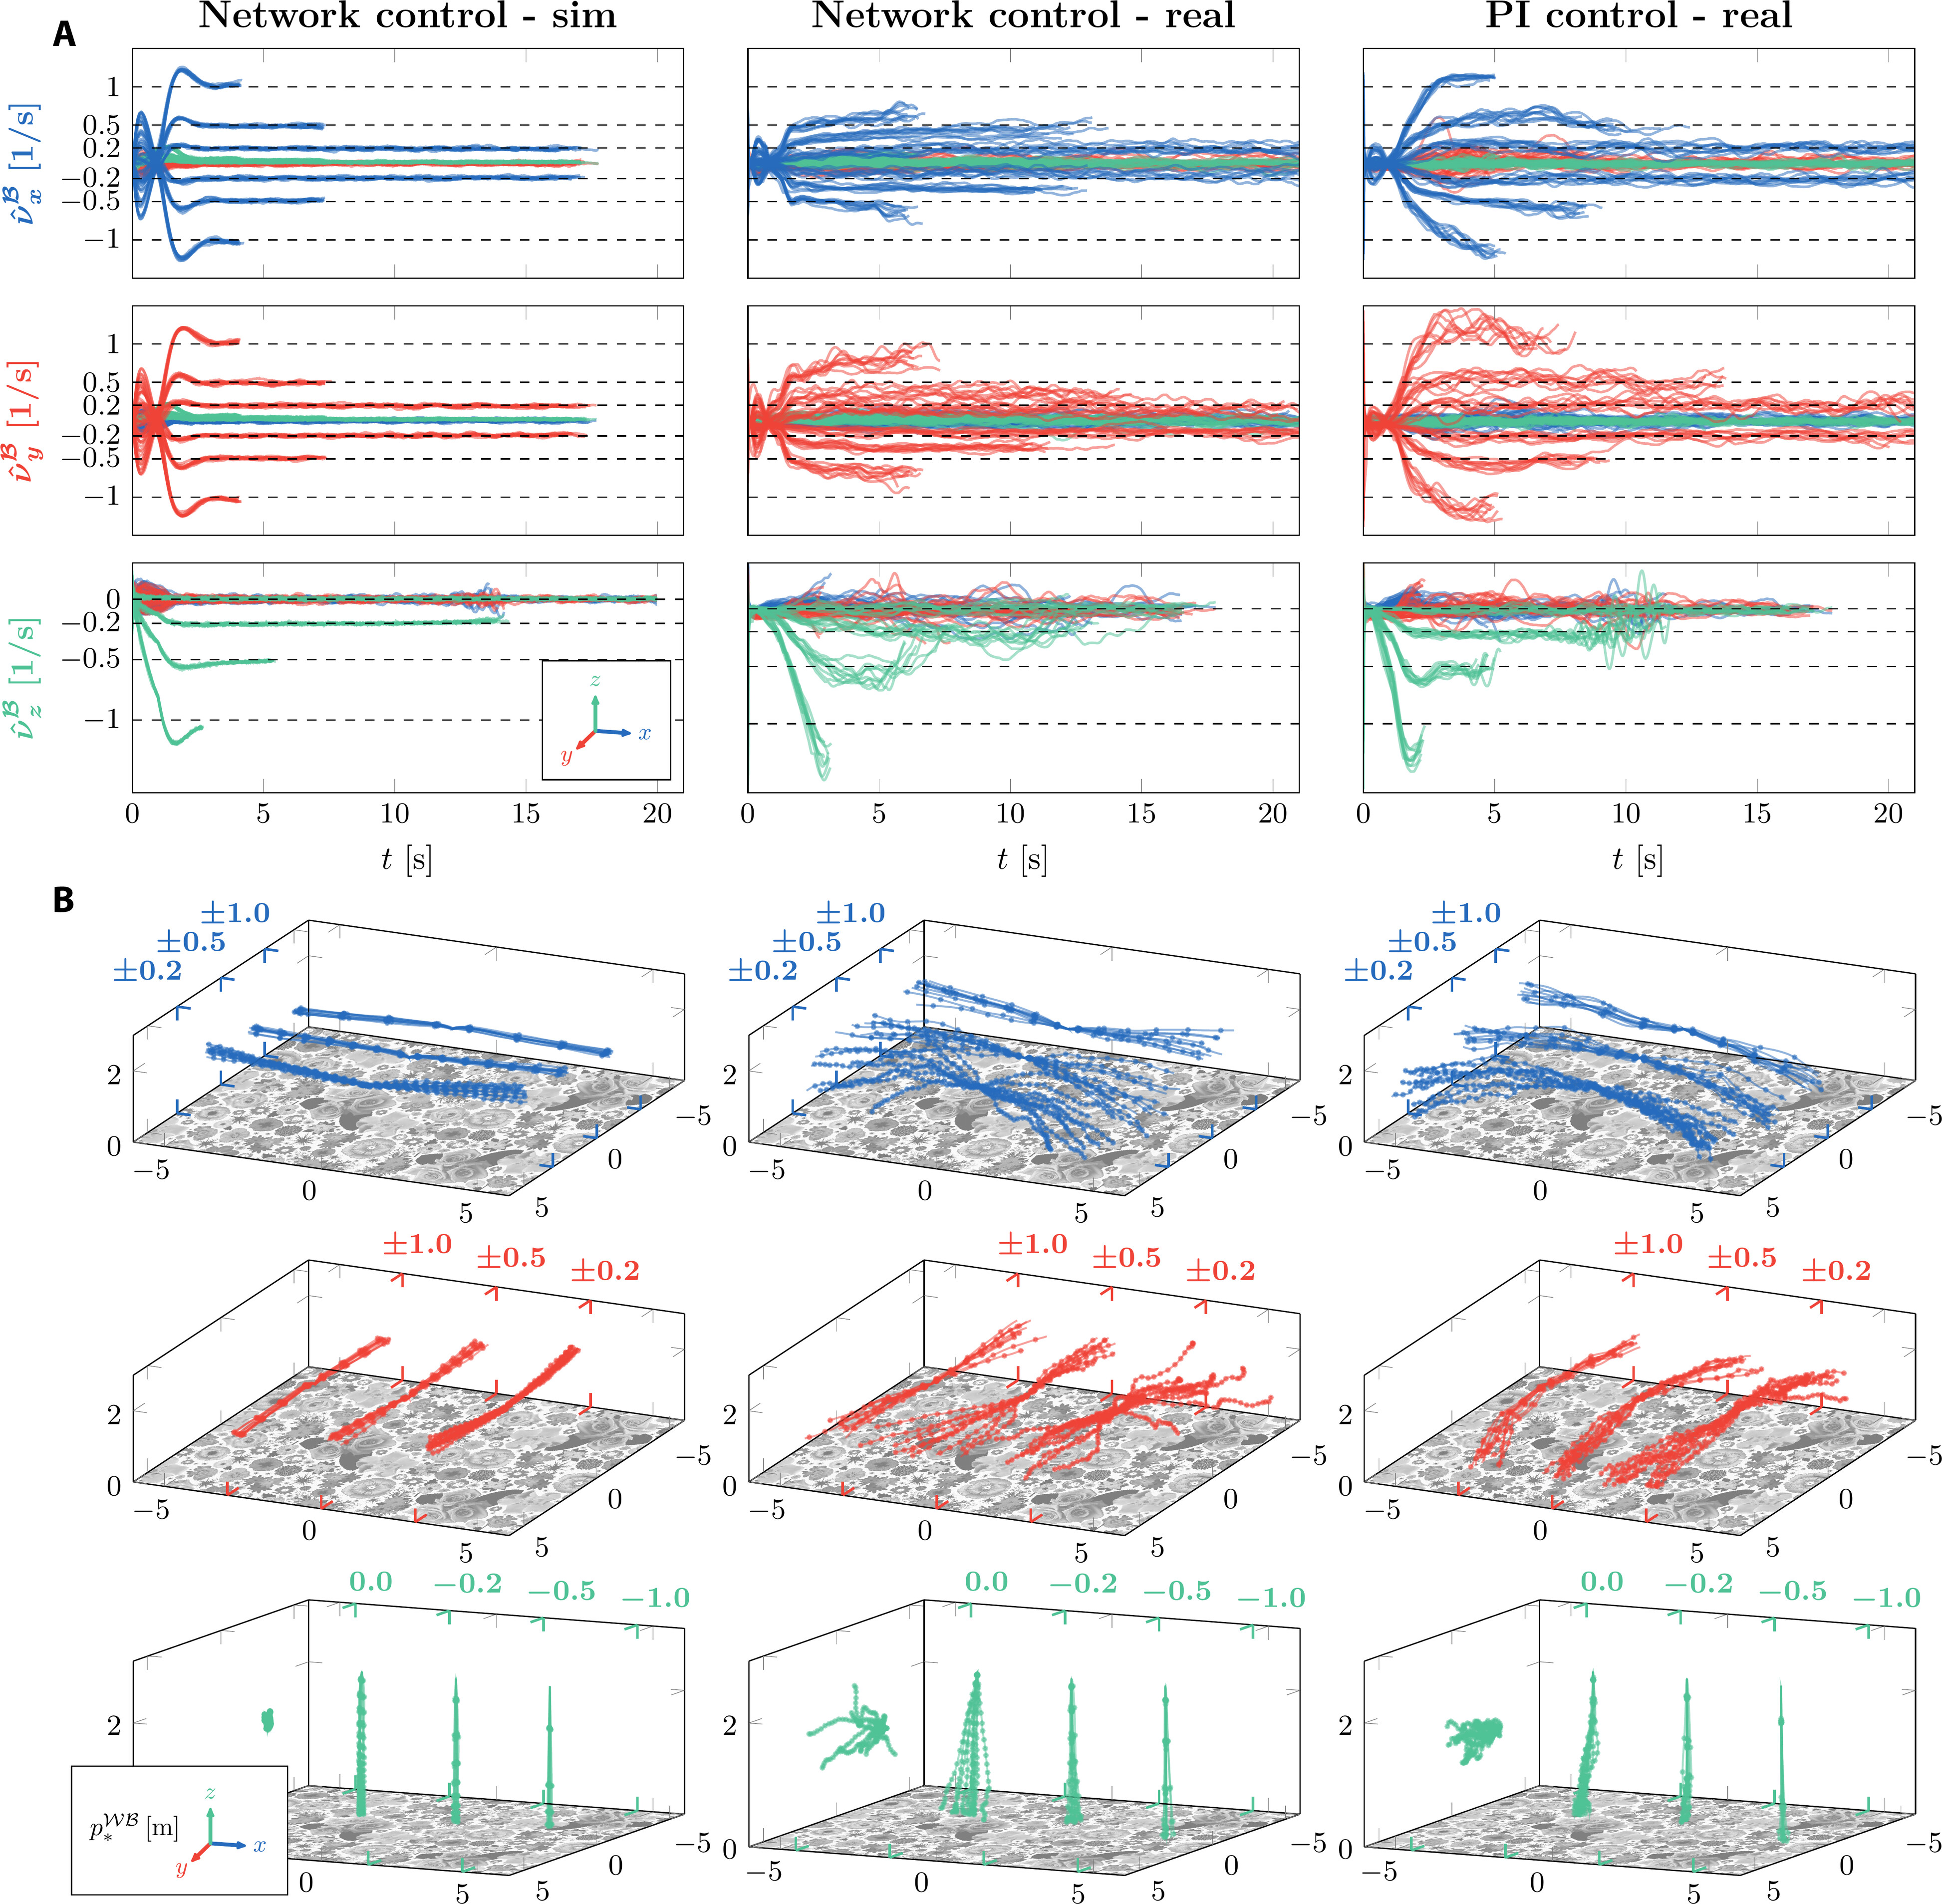
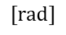
$$[rad]$$

Slide 36
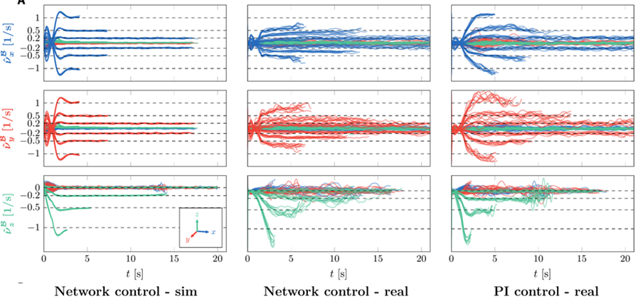
3. Neuromorphic Control using Event-based Vision
Result : Evaluation of control
velocity
trajectory
Simulation
Success in all flight patterns
Real
Failed in many patterns
Cause → Reality gap / Insufficient integral control
Trajectory stability at high speed
Reduction in noise ratio by increasing the number of events
Notes:
制御の評価では，シミュレーションと実機の両方で評価が行われた．
まずシミュレーション上で，8種類の平行移動と8種類の回転運動の計16パターンの飛行目標が与えられ，学習が行われました．この結果，全てのパターンで目標とする姿勢，動作を行うことが可能だとわかりました．次に，実機での評価では，多くのパターンで目標とする姿勢・速度への到達が叶いませんでした．筆者の見解では，これはリアリティギャップや積分制御の補正不足に原因があると考えられています．また，高速で飛ぶほど軌道が安定しているのが図から読み取れるが，これについては，床のテクスチャを見ることで発生するイベントが増えるため，入力イベントの内でノイズが占める割合が低減するからだと考えられています．

Slide 38
3. Neuromorphic Control using Event-based Vision
Discussion

Slide 39
4. Agile Navigation using Reinforcement Learning-Trained SNN
Training Flow
Input : state of system
Output : Thrust, Body rates
SNN model architecture
Hidden layer (1024 neurons) ×2
Notes:
次にPPOを用いた学習について解説します．
入力はシミュレーション環境から，目標位置までの距離，ドローンの姿勢，速度，角速度，次のゲートまでの距離，ゲートの速度，が渡され，フライトコントローラーのコマンドとして用いる機体の推力とボディーレート（角速度）を出力しました．
学習では，クリティックが行動の優位性Aを出力してPPOの計算に渡してSNNの重みを更新しました．

Slide 40

4. Agile Navigation using Reinforcement Learning-Trained SNN
Framework of Reinforcement Learning
In the proposed framework...
Physical simulation environment
SNN agent
Low-level controller
→ A task of passing through multiple moving rings
Proximal Policy Optimization(PPO)
Action probability update
Clip function
Clipping the policy to prevent large changes
→ Stable learning is achievable
Notes:
提案されたフレームワークでは，物理シミュレーション環境，PPOアルゴリズムによって学習されたSNNエージェント，低レベルコントローラーが接続され，高速で動くリングをくぐり抜けながら移動するタスクが実行されました．
ここで，PPO（近接ポリシー最適化）アルゴリズムとは，以下のクリップ付き目的関数を導入して安定した学習を可能にしたアルゴリズムです．クリップ付き目的関数の，第一項は，行動確率の更新量を表しています．また，第２項は新しい行動と現在の行動の比率を一定いないに収めるクリップの量を定めています．この２つの項のminを取ることで，一回の学習での更新量が大きくなりすぎないようになり，安定した学習が可能になります．

Slide 41
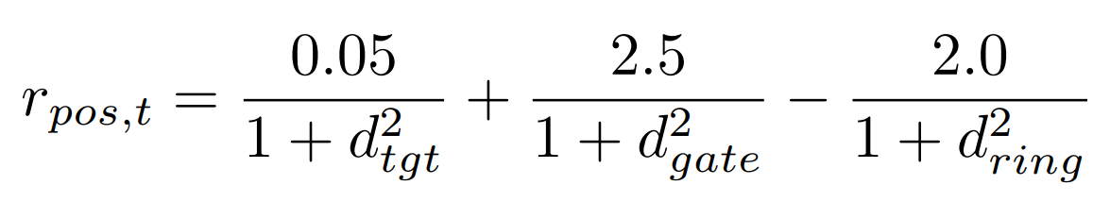
4. Agile Navigation using Reinforcement Learning-Trained SNN
Reward function
Reward
Close to final goal point
Close to the center of the gate
Penalty
Close to the ring (boundary)
Gate passing reward
Position reward
Horizontal reward
Rapid acceleration penalty

Slide 43
4. Agile Navigation using Reinforcement Learning-Trained SNN
Power Consumption
Number of neurons
Input layer : 23
Hidden layer : 2048 (1024×2)
Output layer : 4
Firing rate : 15~20 %
→ Number of operation : 215,000
Memory usage
float32 : 4.3 MB
Int8 : 1.08 MB

Slide 44
4. Agile Navigation using Reinforcement Learning-Trained SNN
Discussion

Slide 45

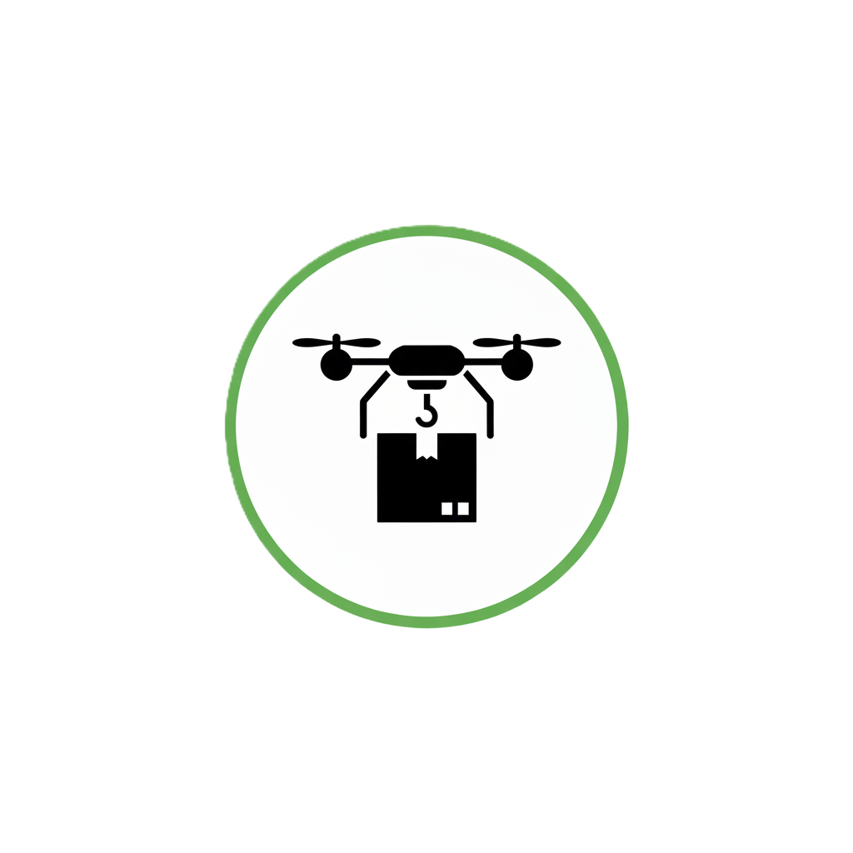
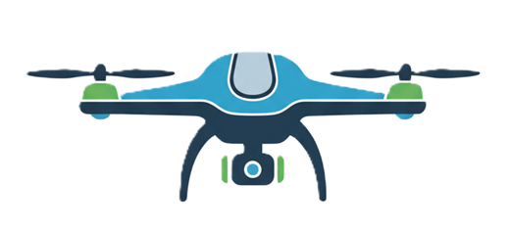


Agriculture
Delivery
Construction
Exploration

Slide 46
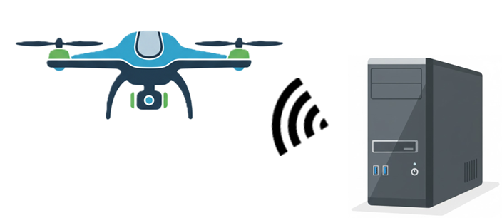




On-board
Ground-base
Real-time processing
Power consumption
Inference accuracy
Inference accuracy
Real-time processing

Slide 47


t
t
t
t
Notes:
図作成用

Slide 48


Slide 49
Output layer
Ground Truth
$$RMSE=\sqrt{\frac{1}{n}\sum_{i=0}^{n−1}{{\left(y_{i}−\hat{y_{i}}\right)}^{2}} }$$
PID output
PID output
PID output (only I-term)
PID output (only I-term)

Slide 50


Slide 51



